Slide 1




Orientare per includere: progettare UDA dall’individuazione delle competenze alla rubrica valutativa per MSNA. Esito di un percorso di formazione volto a gestire classi con adolescenti stranieri in un CPIA.
ALESSANDRO BORRI - CPIA Montagna - Castel di Casio, alexandros@cpiamontagna.edu.it
LUANA E. INDELICATO – USR ER, indelicato@istruzioneer.gov.it
LINUCCIO PEDERZANI – CPIA PARMA, linuccio.pederzani@cpiaparma.edu.it
FIERIDA 2026 — Termoli – 6, 7 e 8 ottobre 2026
Notes:
1.7.2013
1.7.2013
1.7.2013
1
‹#›
‹#›
‹#›

Slide 2




DATI 2026 — MINISTERO DEL LAVORO E FONDAZIONE MIGRANTES
Chi sono i minori stranieri non accompagnati in Italia
PRIMA PARTE · FIERIDA 2026 — TERMOLI
Quanti sono
Chi sono
18.030
GENERE
88% ragazzi · 12% ragazze
minori stranieri non accompagnati (MSNA) presenti in Italia a fine 2025
ETÀ PREVALENTE
55% ha 17 anni e il 23% ha 16 anni, l’8,4% ha 15 anni, il 12% ha tra i 7 e i 14 anni
Da dove vengono
Una condizione di fragilità
Egitto
28%
22.899
Ucraina
17%
Bangladesh
8%
minori stranieri non accompagnati segnalati come scomparsi in Italia nel trienno 2022-2025
Accolti soprattutto in Sicilia, Lombardia e Campania
Fonte: Ministero del Lavoro e delle Politiche Sociali, Direzione Generale dell’Immigrazione (dati al 31 maggio 2026); Fondazione Migrantes, Rapporto GMMR 2026

Slide 3



LEGGE ZAMPA (N. 47/2017)
Il diritto-dovere all’istruzione
18.030
RICONOSCE
il diritto all’istruzione e l’obbligo scolastico indipendentemente dalla situazione di regolarità della presenza sul territorio nazionale;
la parità di condizione con i minori italiani in materia di diritto all’istruzione, diritto del lavoro, accesso ai servizi educativi e partecipazione alla vita della comunità scolastica.
minori stranieri non accompagnati (MSNA) presenti in Italia al 31 ottobre 2025
ISMU 2026
INDIVIDUA
Sulla base del riconoscimento nazionale e internazionale della loro particolare vulnerabilità, la legge Zampa interviene su tre piani.
come responsabili dell’attuazione del percorso di formazione le strutture di accoglienza, il tutore e le istituzioni scolastiche.
STABILISCE
il diritto di proseguire il percorso scolastico anche dopo la maggiore età, fino al completamento e al conseguimento di un titolo.
Oggi la conversione del permesso di soggiorno è vincolata al parere del Ministero del Lavoro, che valuta anche il percorso formativo (DPR 4 ottobre 2022, n. 191).
Notes:
Dati aggiornati in https://www.ismu.org/i-minori-stranieri-non-accompagnati-msna-in-italia-al-31-1-2025/
Inclusione sociale e inclusione scolastica sono strettamente connesse secondo lo spirito della legislazione italiana in materia di diritto all’istruzione (Trenta). Il dispositivo di legge italiano è organiche strutturato, un unico nel panorama europeo (Trenta)
Difficoltà di acquisire/presentare il diplome del loro paese di origine
la possibilità di ottenere, nella conversione del permesso per minore età, anche un permesso per studio dopo i 18 anni ESISTE ancora ma non è più automatica (DPR 191/2022). Serve il parere del Ministero del Lavoro; si valuta: durata della permanenza in Italia percorso di integrazione (scolastico/formativo/lavorativo) [integrazio...nti.gov.it]

Slide 4




DOVE STUDIANO
Minori non accompagnati nei CPIA
Percorsi da 400 ore
Poiché spesso non sono in grado di fornire attestati che comprovino il percorso scolastico, la maggior parte è inserita nei corsi da 400 ore per il diploma di scuola secondaria di primo grado, indipendentemente dal livello di alfabetizzazione o istruzione.
88%
Un’ampia autonomia organizzativa
dei minori non accompagnati presenti in Italia ha tra i 16 e i 17 anni
Alcuni CPIA inseriscono i minori direttamente nel percorso didattico, altri offrono un anno di corsi di lingua e un anno di insegnamento curricolare, altri ancora propongono corsi di lingua supplementari o attività extrascolastiche per favorire l’inclusione.
Per questo la loro istruzione si svolge prevalentemente nei Centri Provinciali per l’Istruzione degli Adulti (CPIA).
Formazione professionale
In alcuni casi i minori non accompagnati possono frequentare corsi di formazione professionale e ottenere una qualifica professionale mentre frequentano i corsi del CPIA.
Brauzzi et al., 2020; Cerrocchi & Porcaro, 2023; ISMU, 2026

Slide 5





CONTINUITÀ E RISCHIO DI ABBANDONO
I minori non accompagnati nei percorsi formativi
Studi a livello nazionale e internazionale hanno individuato alcuni fattori che incidono sulla continuità dei percorsi e sul rischio di abbandono scolastico:
01
02
03
04
05
Scarsa valorizzazione del capitale sociale, delle esperienze e delle competenze pregresse dei singoli
Inserimento in percorsi spesso standardizzati, con scarsa considerazione delle capacità, delle aspirazioni e dei progetti di vita dei giovani
Prevalenza di modelli didattici monolingui
Difficoltà nella lingua dello studio e nelle varietà linguistiche formali e accademiche
Difficile orientamento in un nuovo sistema formativo, soprattutto per chi presenta una scolarità debole
D’Agostino, 2022; DeCapua e Marshall, 2022; Santagati e Barzaghi, 2021
Notes:
Alessandro 6 e 7

Slide 6



DALLA CRITICITÀ ALLA FORMAZIONE
Perché formarsi: le domande dei CPIA
01
02
Le criticità in classe
Le domande della scuola
Gruppi molto eterogenei per età, scolarità e livello di lingua, con frequenza discontinua e bisogni educativi complessi.
Quali competenze servono ai docenti? Quali metodologie e strumenti di valutazione funzionano con adolescenti stranieri?
Le difficoltà di gestione rilevate sempre più spesso nelle classi con MSNA spingono le istituzioni scolastiche, e i CPIA in particolare, a interrogarsi sul bisogno di formazione del personale e su nuove pratiche didattiche.
03
04
Una risposta concreta
Il bisogno di orientare
Nel 2025 abbiamo svolto un percorso di formazione nell’ambito di un progetto FAMI regionale.
Dalla formazione è emersa la necessità di orientare i MSNA nei percorsi scolastici ed extrascolastici, perché possano fare scelte più consapevoli sul proprio progetto di vita.
Da qui nasce l’idea di progettare UDA che orientino e includano.

Slide 7




IL PERCORSO DI FORMAZIONE
Gestire una classe con adolescenti stranieri (MSNA)
Quadro normativo
A.S. 2025/26
Per i CPIA e i formatori del terzo settore
Fornire una solida base sul quadro normativo e giuridico che disciplina le pratiche di accoglienza e integrazione.
27 h
Strumenti e strategie
di apprendimento in 3 modalità
Offrire strumenti pratici e strategie efficaci, dalla gestione delle dinamiche relazionali alle metodologie didattiche inclusive, per rendere le classi ambienti positivi e motivanti.
4 moduli online estesi al personale interessato (DS, DSGA, ATA…)
1 modulo asincrono a cura di UNICEF
3 moduli laboratoriali in presenza conclusi con un residenziale di 2 giorni a Parma
Confronto e condivisione
Creare momenti di confronto autentici tra docenti dei CPIA, formatori e professionisti del settore che affrontano relazioni in contesti di particolare vulnerabilità.
Enza Luana Indelicato — FIERIDA 2026

Slide 8

SECONDA PARTE · FIERIDA 2026 — TERMOLI
La progettazione di UDA personalizzate nei CPIA
Formazione, format UDA e sperimentazione in classe

Slide 9
QUADRI DI RIFERIMENTO
Il mare magnum delle competenze
LINEE GUIDA IDA
LINEE GUIDA E NORME
FRAMEWORK
12 marzo 2015
Percorsi e insegnamenti
Europei
Asse dei linguaggi
Percorsi di garanzia delle competenze
Nota di trasmissione 5/10/2022
DigComp
8
Asse matematico
Educazione civica
LLGG Dm 183 del 7 settembre 2024
LifeComp
competenze chiave europee
Asse scientifico-tecnologico
Orientamento
D.M. 328 – 22/12/2022
EntreComp
Asse storico-sociale
Competenze non cognitive e trasversali (SEL)
L. 22 – 19/02/2025
Enza Luana Indelicato — FIERIDA 2026

Slide 10

CERTIFICAZIONE DELLE COMPETENZE
Per una certificazione non adempitiva
PER TUTTI I PERCORSI
AALI
Primo livello – primo periodo
Primo livello – secondo periodo
NELL’UDA CONFLUISCONO
01
Competenze LL.GG. 2015
8
02
Competenze di cittadinanza
IL RISULTATO
UDA strategiche e orientative
competenze chiave europee
03
Evidenze orientative
EASY UDA
Enza Luana Indelicato — FIERIDA 2026

Slide 11
IL MODELLO F.A.E.S.
Progettare e non adattare
F
A
E
S
Focalizzata
Attiva
Esplicita
Sequenziale
Attenzione sulle competenze orientative (es. autoconsapevolezza per orientarsi tra le proposte territoriali).
Coinvolgimento partecipativo: gli studenti sperimentano.
Esplicitazione degli obiettivi: dichiararli con gli studenti.
Le attività didattiche devono essere connesse e coordinate.
LE FASI DI OGNI ATTIVITÀ
01
02
03
04
Innesco
Esplorazione
Debriefing
Azione e restituzione
Una domanda, uno stimolo visivo o digitale per attivare il processo.
Attività laboratoriale guidata per attivare le competenze.
Riflessione guidata per sollecitare il pensiero critico e la metacognizione.
Restituzione pratica di quanto appreso.
Enza Luana Indelicato — FIERIDA 2026

Slide 12






IL FORMAT UDA
Proposta per la progettazione personalizzata delle UDA
Format unico
PRECARICATO
Competenze per assi
PRECARICATO
Educazione civica
Un’originalità organizzativa volta alla sistematizzazione della progettazione.
Tutte le competenze per assi delle Linee guida 2015, precaricate e da raccordare alle 8 CCEU.
Nuclei tematici delle LL.GG. per l’insegnamento dell’educazione civica, precaricati e raccordati alle 8 CCEU.
Automatismi
PRECARICATO
Evidenze orientative
PRECARICATO
Conoscenze e abilità
Semplifica la progettazione collegando le competenze da osservare alle fasi e discipline dettagliate e restituisce in automatico una rubrica di valutazione.
Una proposta di evidenze orientative da raccordare alle 8 CCEU.
Tutte le conoscenze e abilità precaricate per ogni competenza scelta.
Enza Luana Indelicato — FIERIDA 2026

Slide 13
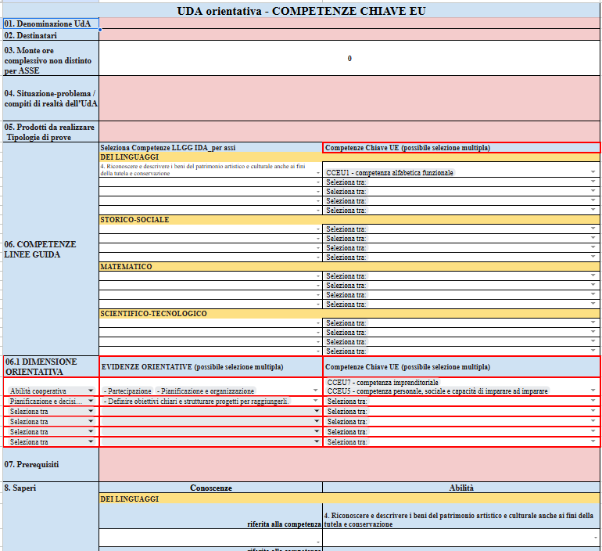

IL FORMAT UDA · SHEET N. 1
Impianto dell’UDA
Perché anche le evidenze orientative?
01
La conoscenza del sé
→ orientamento in ingresso
02
La riflessione sulle scelte condotte dagli studenti e su come si vedono proiettati nel futuro
→ orientamento in uscita

Slide 14
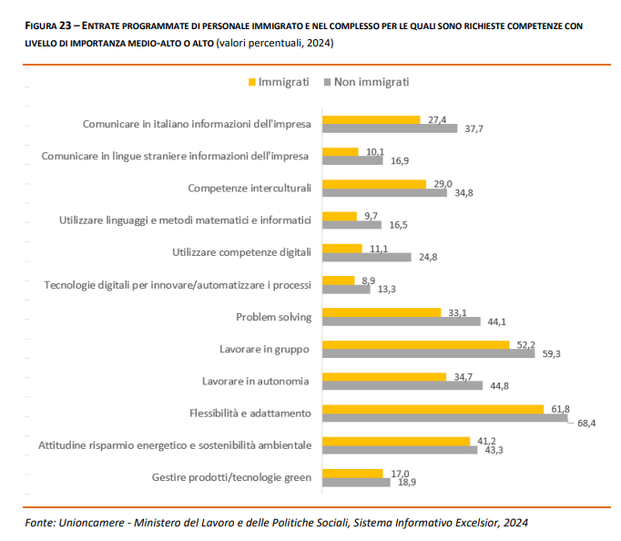
LE EVIDENZE ORIENTATIVE
Le competenze richieste da personale immigrato
LA PROPOSTA: SEI DIMENSIONI ORIENTATIVE
01
Abilità cooperativa
02
Consapevolezza di sé
03
Pianificazione e decisione
04
Gestione e autonomia
05
Apprendimento continuo
06
Risorse e soluzioni

Slide 15
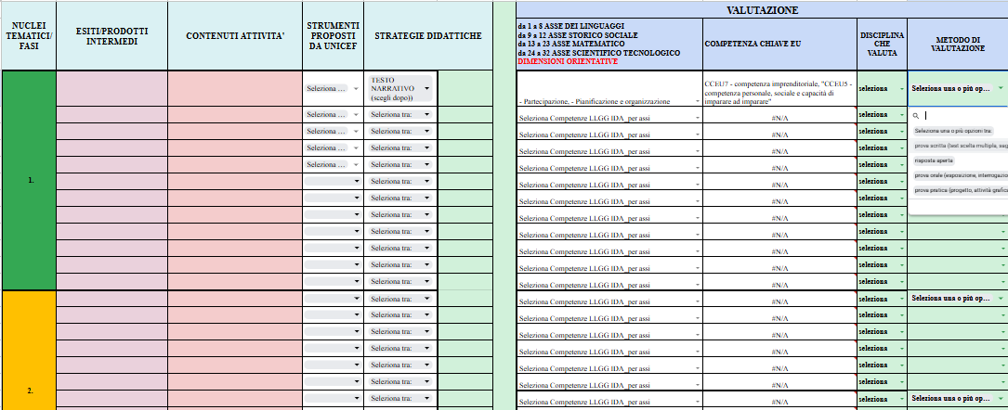
IL FORMAT UDA · SHEET N. 2
Fasi dell’UDA
A
B
C
Già precompilato con quanto inserito in Impianto UDA
Per fasi e prodotti intermedi, non per disciplina
Competenze chiave riconosciute per ogni fase, che contribuisce alla valutazione di ciascuna
A strumenti, B strategie, C metodi di valutazione: in elenco, da scegliere per ogni attività
Enza Luana Indelicato — FIERIDA 2026

Slide 16
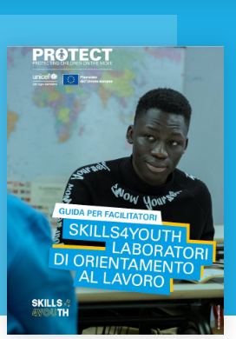

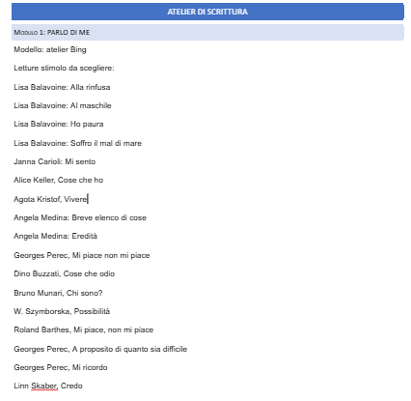
RISORSE DIDATTICHE
Ipertesto con link a strumenti e attività

Slide 17
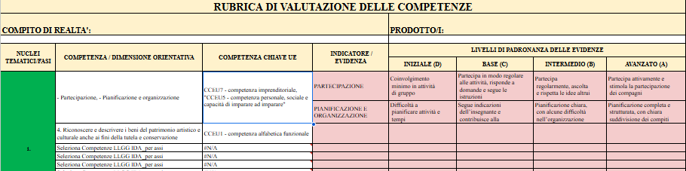



IL FORMAT UDA · SHEET N. 3
Rubrica di valutazione dell’UDA
Già precompilata con quanto inserito in Fasi
Focus sulle evidenze per ogni competenza chiave
Livelli di valutazione condivisibili con lo studente
Superamento della valutazione in voti di una competenza

Slide 18


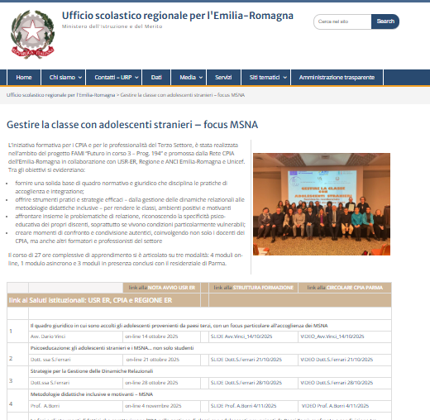
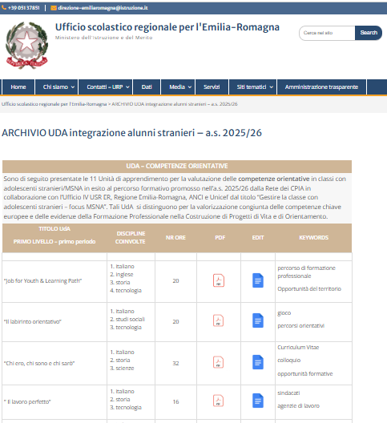
RISULTATI
Output dell’iniziativa formativa
La pagina USR ER con il materiale
La repository delle UDA orientamento
https://www.istruzioneer.gov.it/repository-uda-gestire-la-classe-con-adolescenti-stranieri-a-s-2025-26/

Slide 19
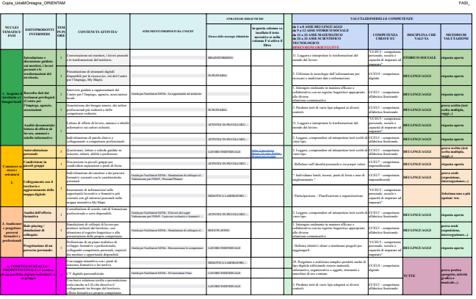

LA SPERIMENTAZIONE
Il cerchio si chiude con la sperimentazione in classe
L’UDA IN CLASSE
UDA CPIA orientativa
CPIA Montagna
Il format applicato e sperimentato con la classe: dal progetto alla rubrica.
Apri l’UDA (PDF) →

